Slide 1
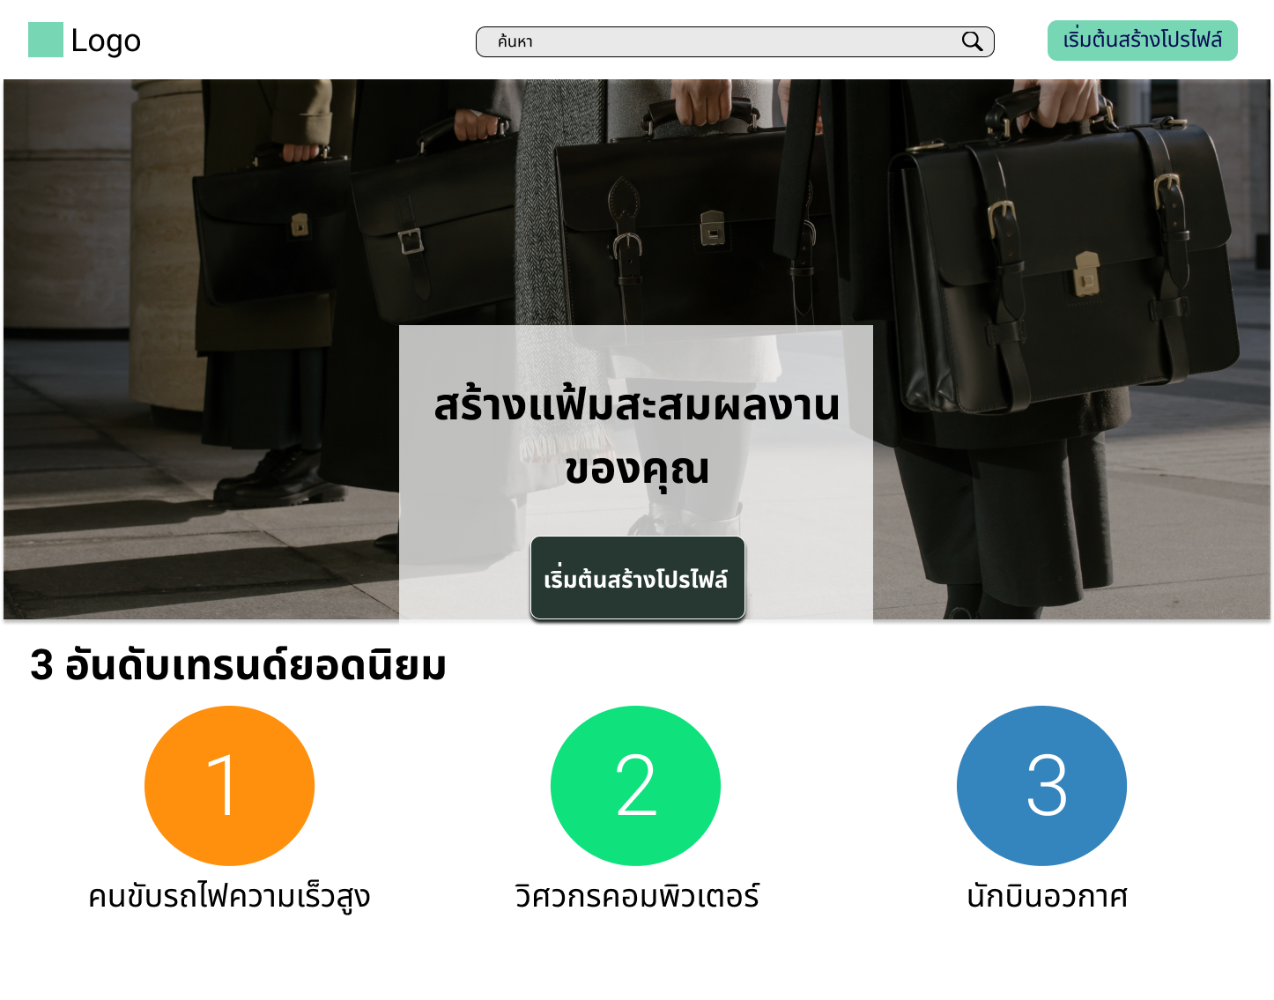
Notes:
นี่คือหน้า landing page ของเว็บเรา เริ่มต้นจะให้นิสิตได้เริ่มสร้างโปรไฟล์ และสามารถดู tag อาชีพที่ถูกค้นหาที่ search bar มากที่สุด 3 อันดับแรก โดยข้อมูลจะอัพเดตทุก 7 วัน

Slide 2
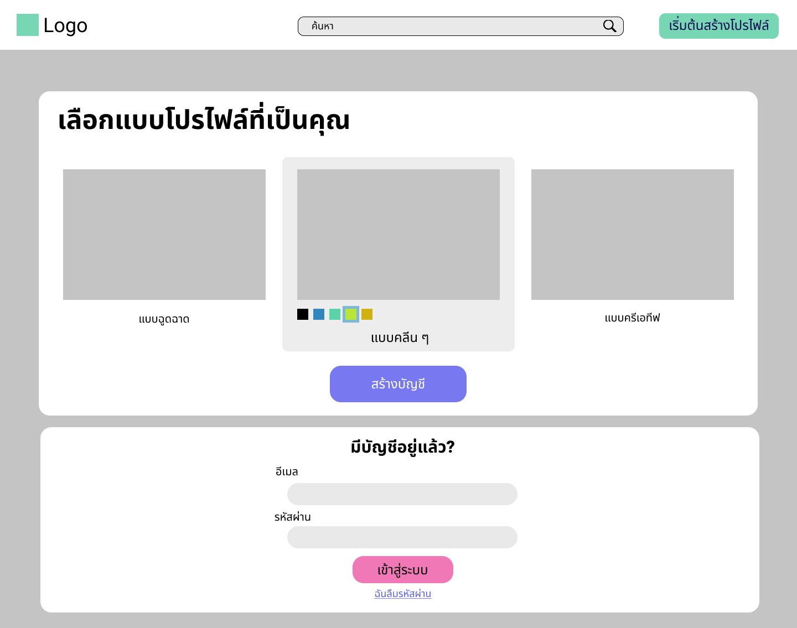
Notes:
เมื่อคลิกเริ่มต้นสร้างโปรไฟล์ เราจะให้ user เลือก template ที่ต้องการใช้งาน ซึ่งจะมีให้เลือกทั้งหมด 3 แบบ และยังสามารถเลือกธีมสีได้ตามต้องการ เหตุผลที่เรามี feature นี้ เพราะรูปแบบของการจัดวางและธีมสี มีผลอย่างมากต่อภาพลักษณ์ของเจ้าของ profile เช่น นายวรเมศ ต้องการทำโปรไฟล์สำหรับสมัครงานเป็นนักบัญชี ก็อาจจะต้องการโปรไฟล์ที่ดูน่าเชื่อถือและมีระเบียบ ส่วนนายพันพุดต้องการทำโปรไฟล์สำหรับสมัครตำแหน่ง graphic designer ก็อาจจะต้องการโปรไฟล์ที่สื่อถึงความ creative ค่ะ

Slide 3
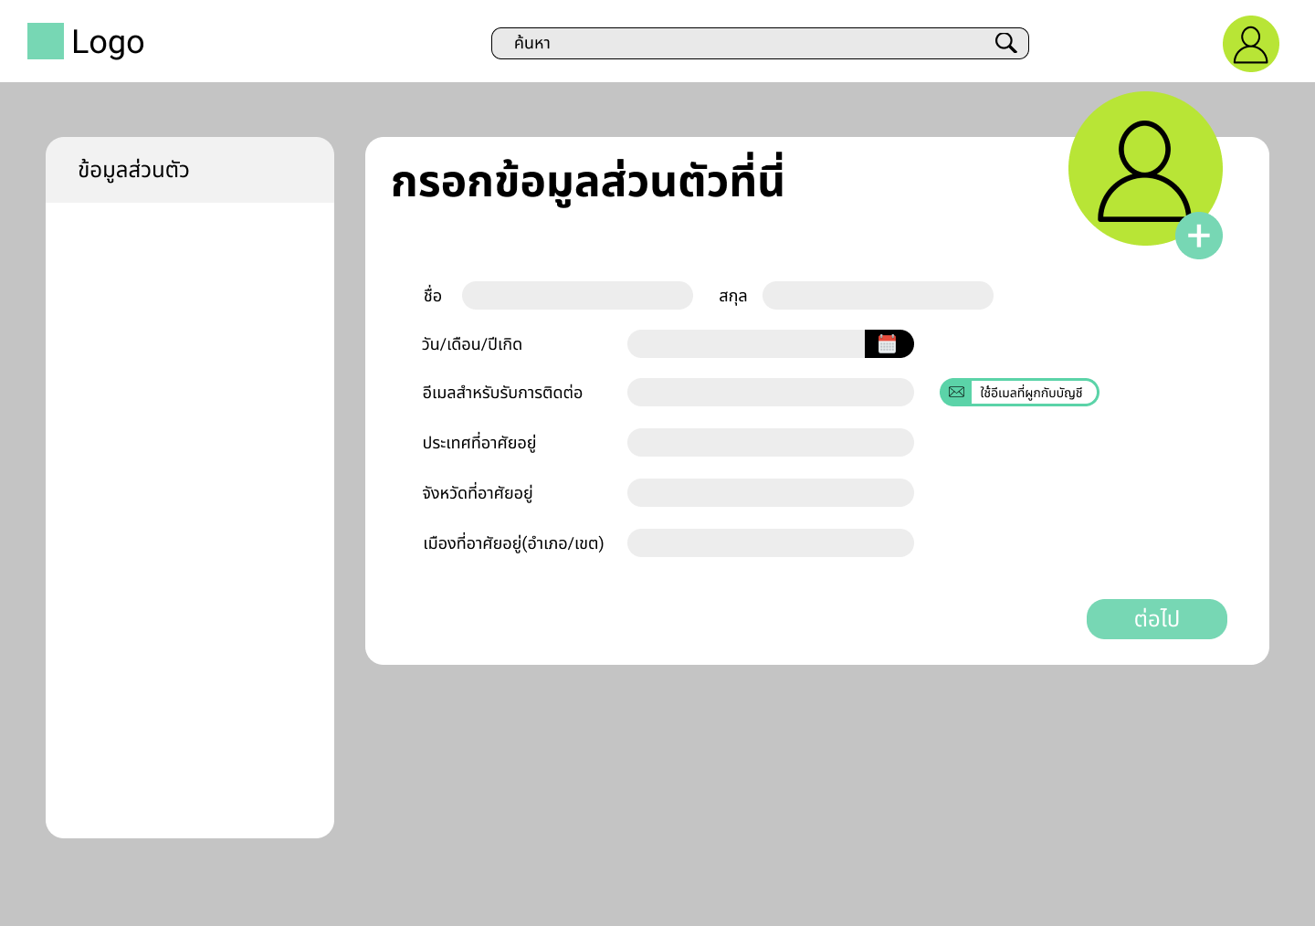
Notes:
ต่อมา จะเป็นการกรอกข้อมูลลง resume โดยข้อมูลแรกที่จะต้องกรอกก้คือ ข้อมูลส่วนตัวนั่นเองค่ะ และเนื่องจากเป็นการแสดงข้อมูลผ่านทางเว็บ ซึ่งไม่มีความส่วนตัว ข้อมูลส่วนตัวที่เราต้องการจึงมีแค่ชื่อ-นามสกุล วันเดือนปีเกิด ประเทศ จังหวัด เมือง ที่อาศัยอยู่ เพื่อให้ผู้ที่ต้องการติดต่อสามารถประเมินคร่าว ๆ ก่อนทำการติดต่อได้ว่าเงื่อนไขเหมาะสมกับบริษัทหรือไม่ เช่น อายุอาจจะไม่อยู่ในขอบเขตที่ต้องการ ที่อยู่ปัจจุบันไกลเกินกว่าจะมาทำงานเป็นต้น และที่สำคัญที่สุด เราจะให้ user ใช้อีเมลเป็นช่องทางสำหรับติดต่อว่าจ้างงานเป็นหลัก

Slide 4
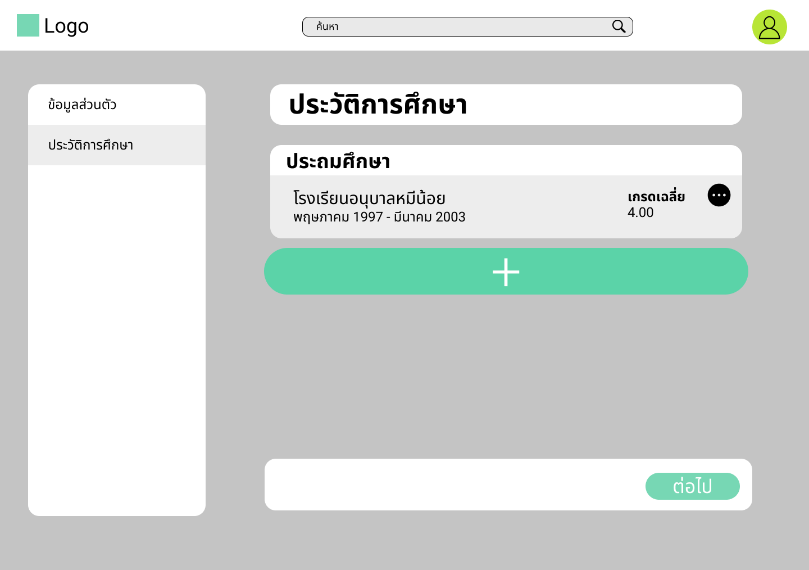
Notes:
ข้อมูลต่อไปคือ ประวัติการศึกษา อย่างน้อยที่สุด เราต้องการข้อมูลมหาวิทยาลัยของ user เดือนปีที่เข้าศึกษา และคาดว่าจะจบการศึกษา คณะที่เรียน และเกรดเฉลี่ยสะสม

Slide 5
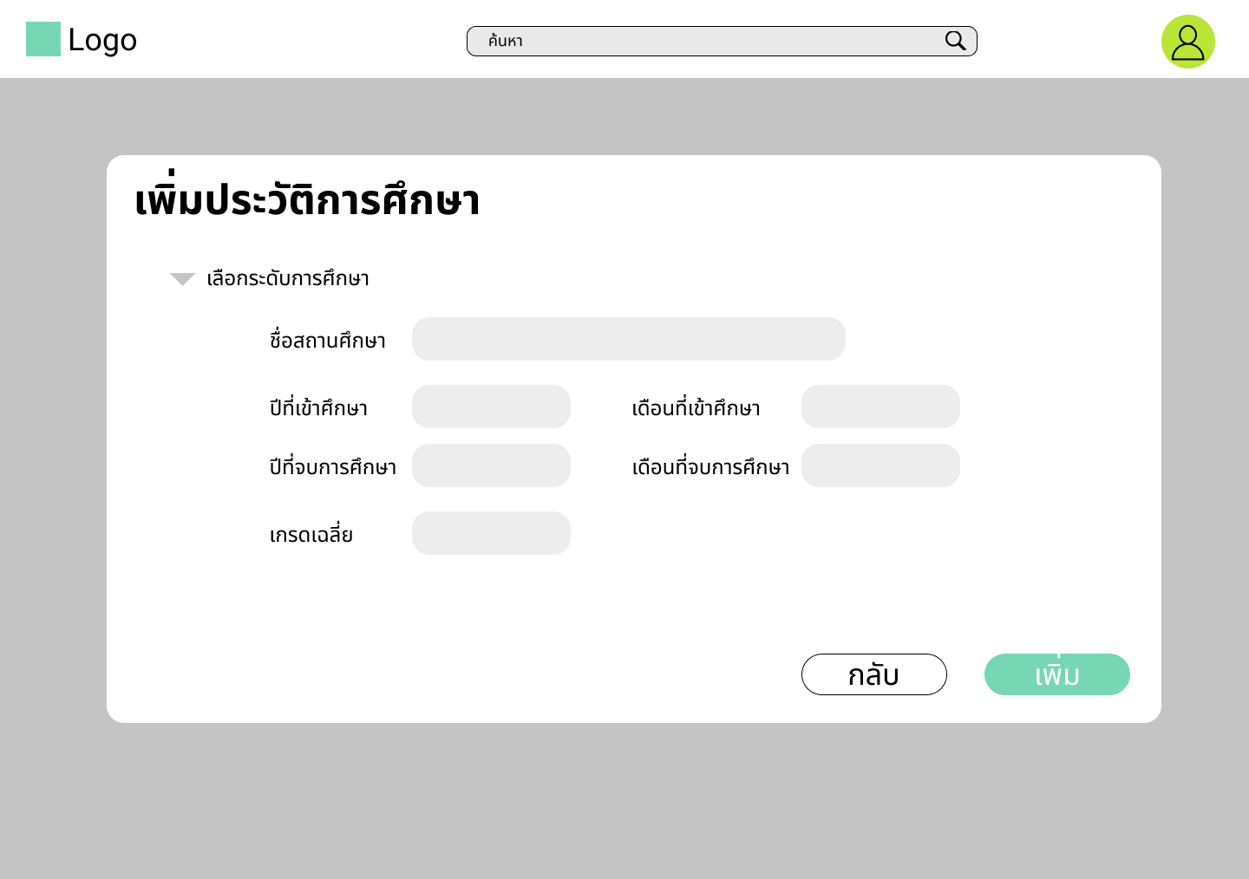

Slide 6
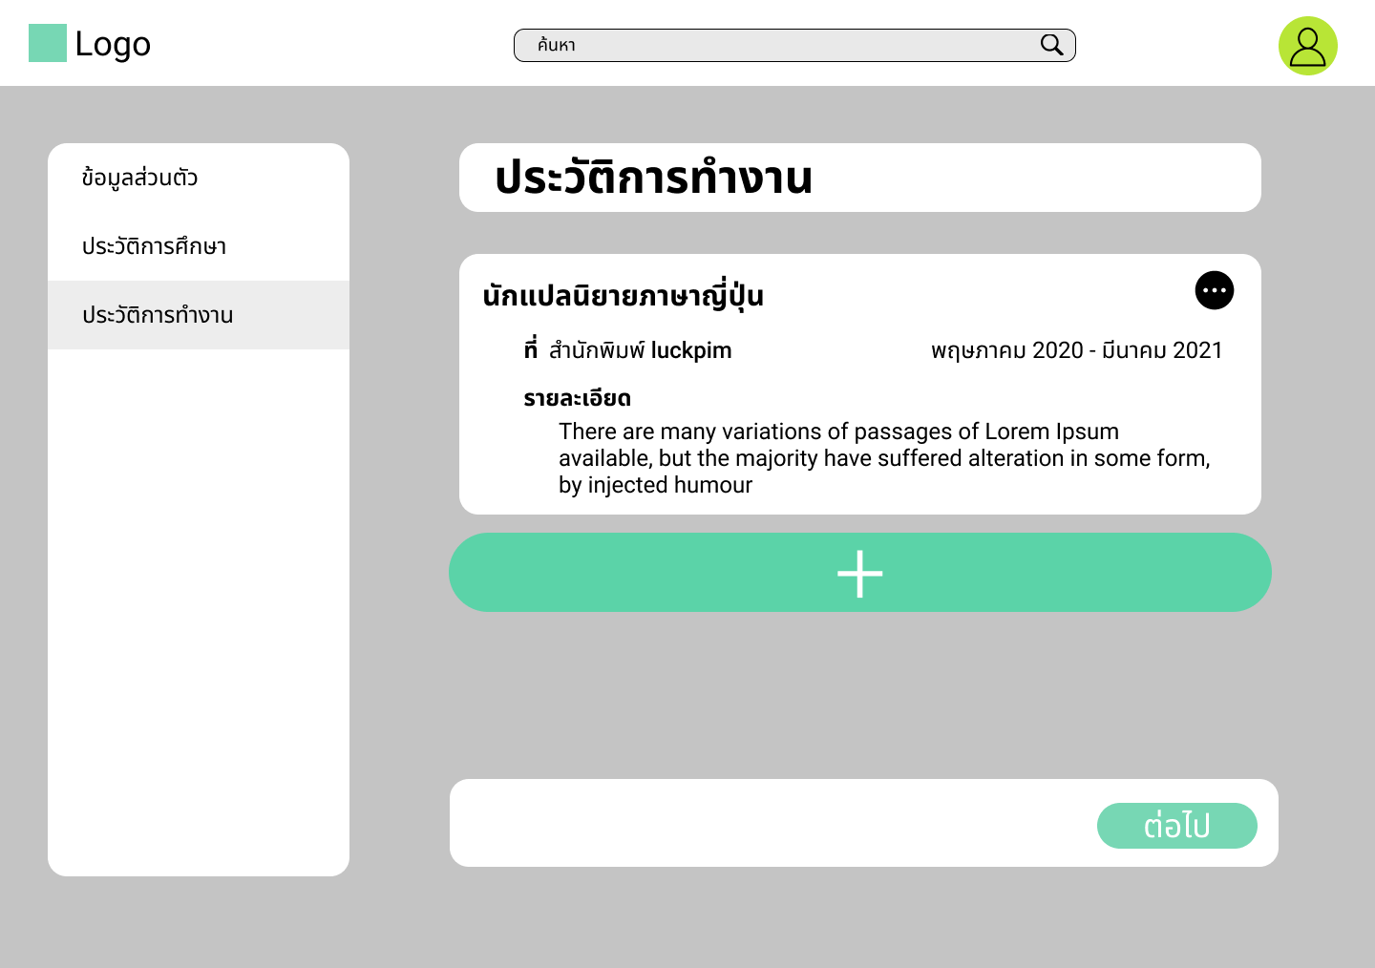
Notes:
ต่อไปเป็น ประวัติการทำงาน แม้ว่ากลุ่มเป้าหมายหลักของเราจะเป็นนิสิตนักศึกษาที่ยังไม่จบการศึกษา แต่ก็มีบางคนที่เคยทำงานในสายงานที่เกี่ยวข้องกับคณะที่เรียนมาก่อน และเรายังคาดหวังว่า นิสิตที่ใช้ NisitFolio ในอนาคต ที่เข้าสู่การทำงานเต็มตัวแล้ว จะยังคงใช้เว็บแอพของเราในการเก็บรวบรวมข้อมูล และพัฒนาตัวเองต่อไปค่ะ

Slide 7
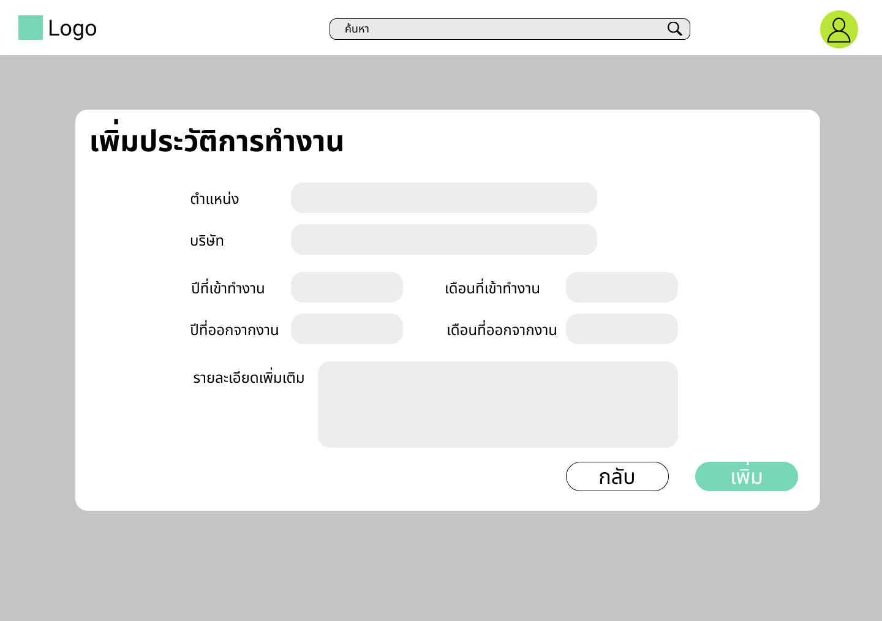

Slide 8
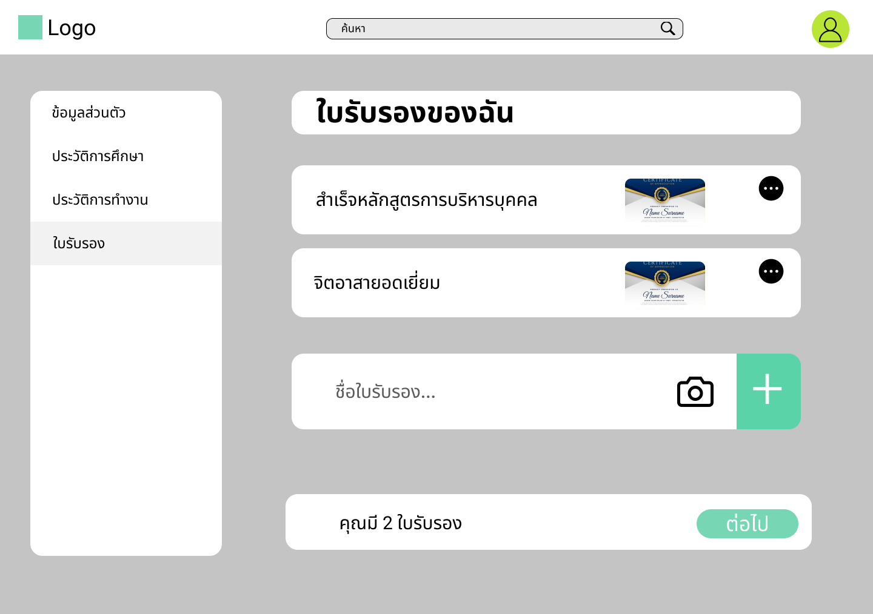
Notes:
ต่อไปจะเป็นการเพิ่มใบรับรองหรือ certificate นั่นเอง โดยเราจะให้ใส่ชื่อใบรับรองพร้อมแนบรูป เพื่อเพิ่มความน่าเชื่อถือของข้อมูลค่ะ

Slide 9
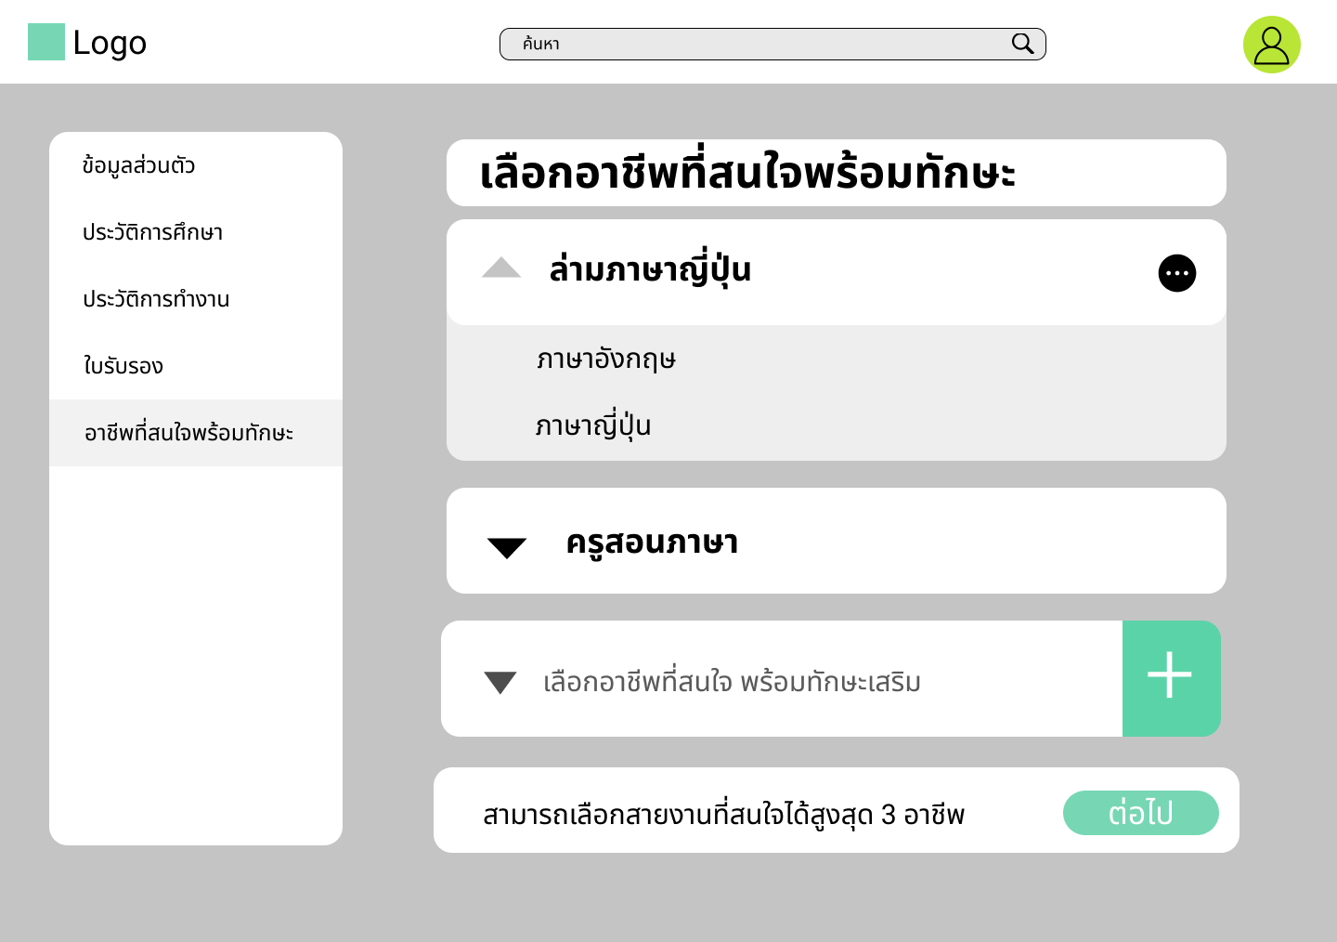
Notes:
ต่อไปจะเป็นการเลือกสายงานที่สนใจพร้อมเลือกทักษะที่เกี่ยวข้องกับอาชีพ โดยจะเลือกได้สูงสุด 3 อาชีพ อาชีพละ 3 ทักษะ โดยถ้ายังไม่มีอาชีพที่สนใจก็สามารถข้ามไปได้ หรือถ้ามีอาชีพที่สนใจ แต่ยังไม่มีทักษะเกี่ยวกับสายอาชีพนั้น ก็สามารถไม่ใส่ทักษะไปได้

Slide 10
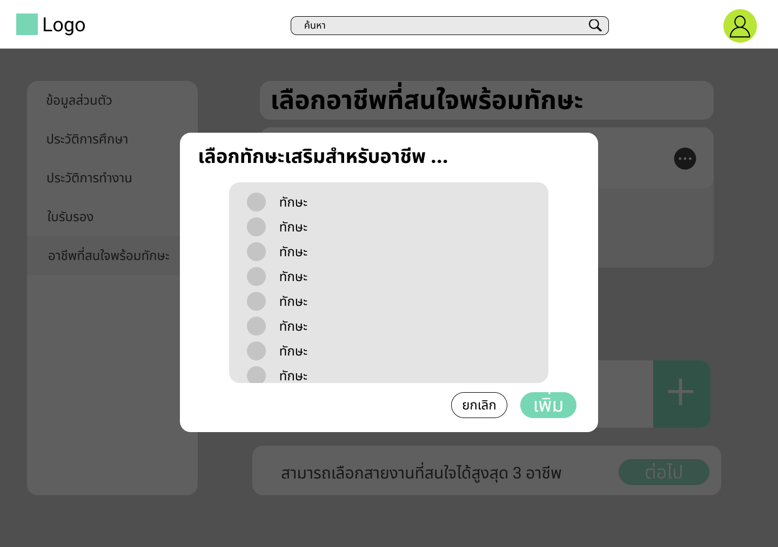
Notes:
เมื่อกดเพิ่มทักษะ จะมีทักษะที่เกี่ยวข้องกับสายอาชีพนั้นให้เลือก เช่น เลือกอาชีพนักบัญชี ทักษะที่ขึ้นมาให้เลือก ก็จะเป็นทักษะที่จำเป็นกับนักบัญชี เช่น Email skill, Excel, Documents and reports เป็นต้น

Slide 11
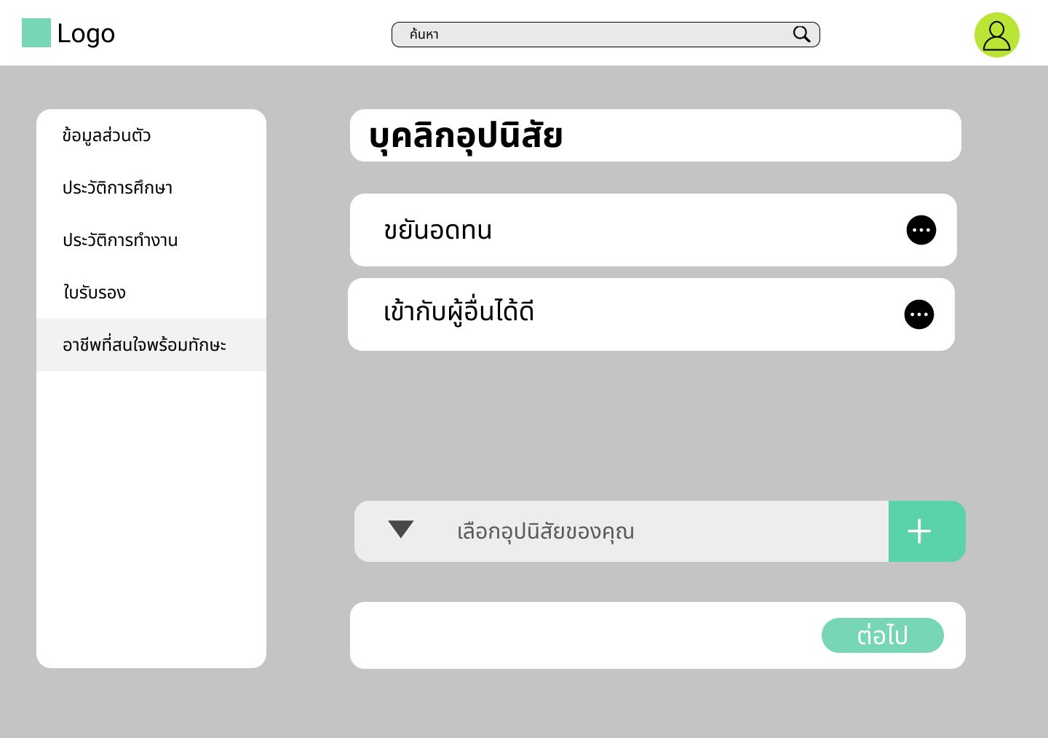
ทักษะเสริม
ภาษาญี่ปุ่น
Photoshop
เลือกทักษะเสริมที่คุณถนัด
Notes:
ต่อไปเป็นการใส่ทักษะเสริม เช่น ทักษะการใช้ภาษา การใช้อุปกรณ์ software

Slide 12
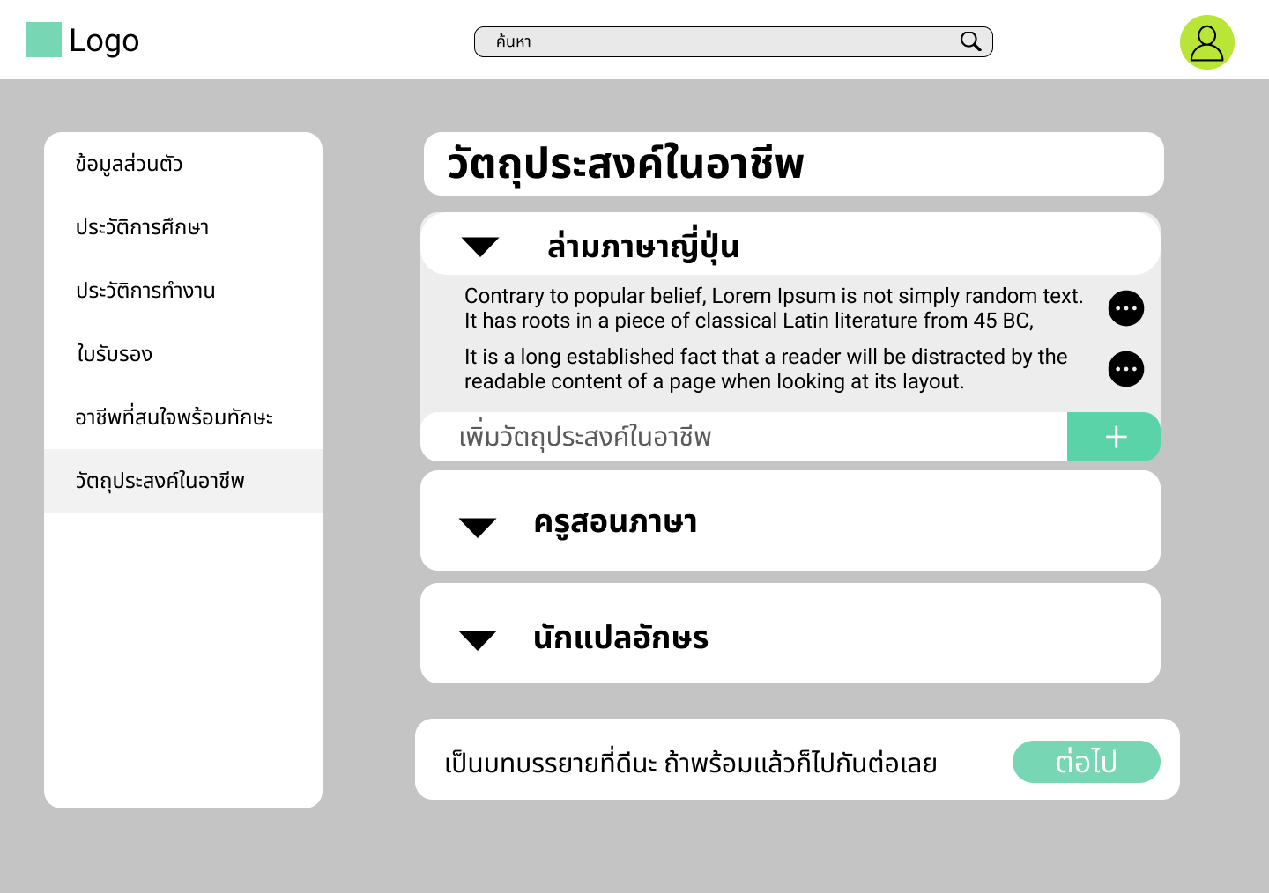
Notes:
ต่อไปเป็นการกรอกวัตถุประสงค์ในอาชีพ ว่า user มีความสนใจหรือเป้าหมายอะไรเกี่ยวกับอาชีพที่สนใจ

Slide 13
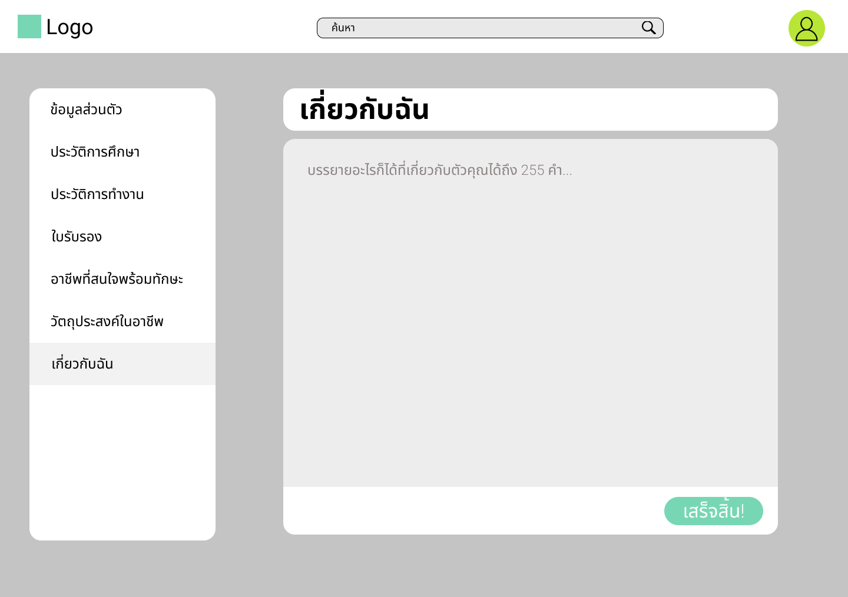
Notes:
บรรยายเกี่ยวกับตัวเอง ให้คนอ่านได้เห็นถึง passion ความต้องการ เป้าหมายในการหางาน

Slide 14
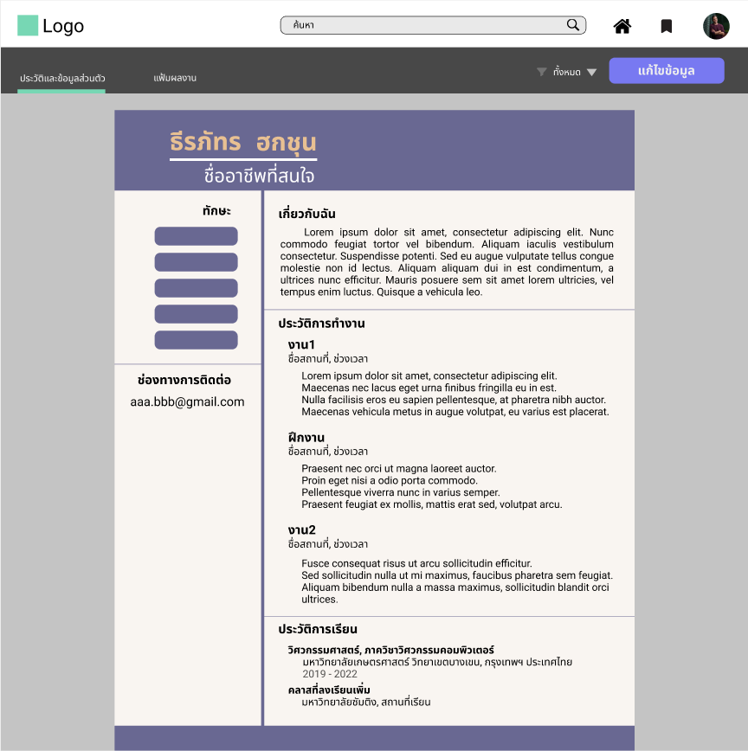
Notes:
เมื่อกรอกข้อมูลทุกอย่างเสร็จเรียบร้อย หน้าโปรไฟล์จะโชว์ข้อมูลซึ่งอยู่ใน template ที่ user ได้เลือกไว้ในตอนแรก

Slide 15
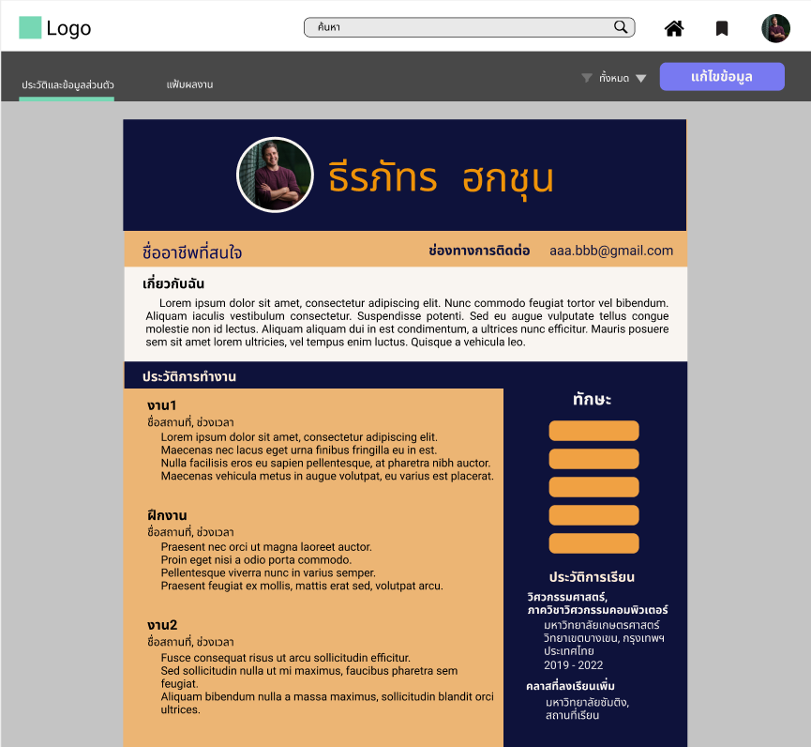

Slide 16
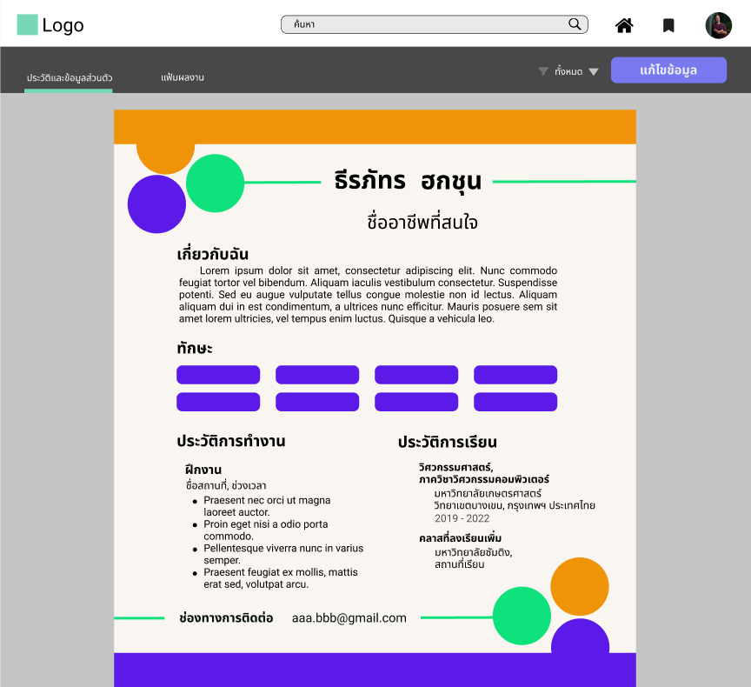

Slide 17
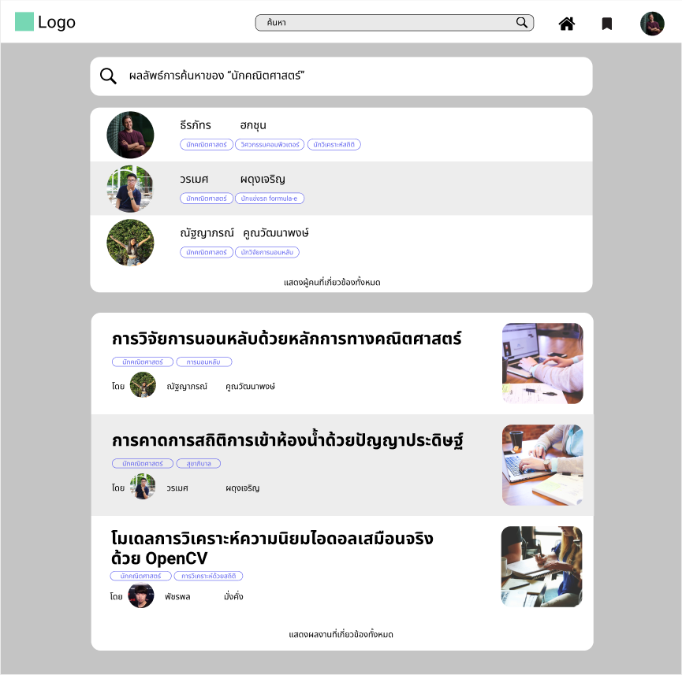
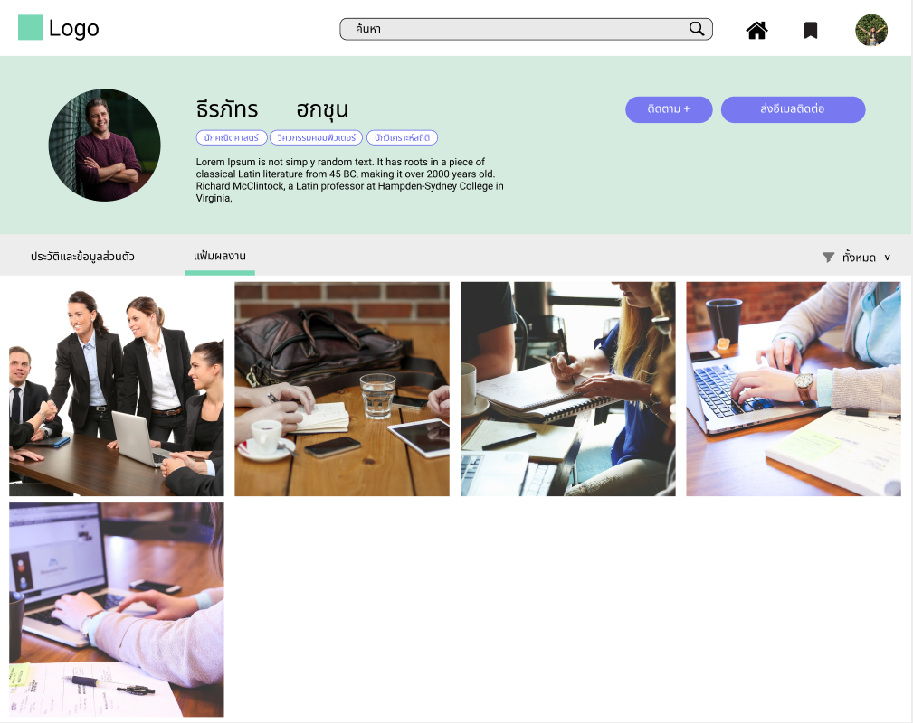
Notes:
ส่วนของหน้า search bar เมื่อมีการค้นหา จะแสดง profile ของ tag อาชีพ/ตำแหน่งที่ค้นหา โดยจะแสดงคนที่สนใจอาชีพและตำแหน่งนั้นและผลงานที่เกี่ยวข้อง

Slide 18
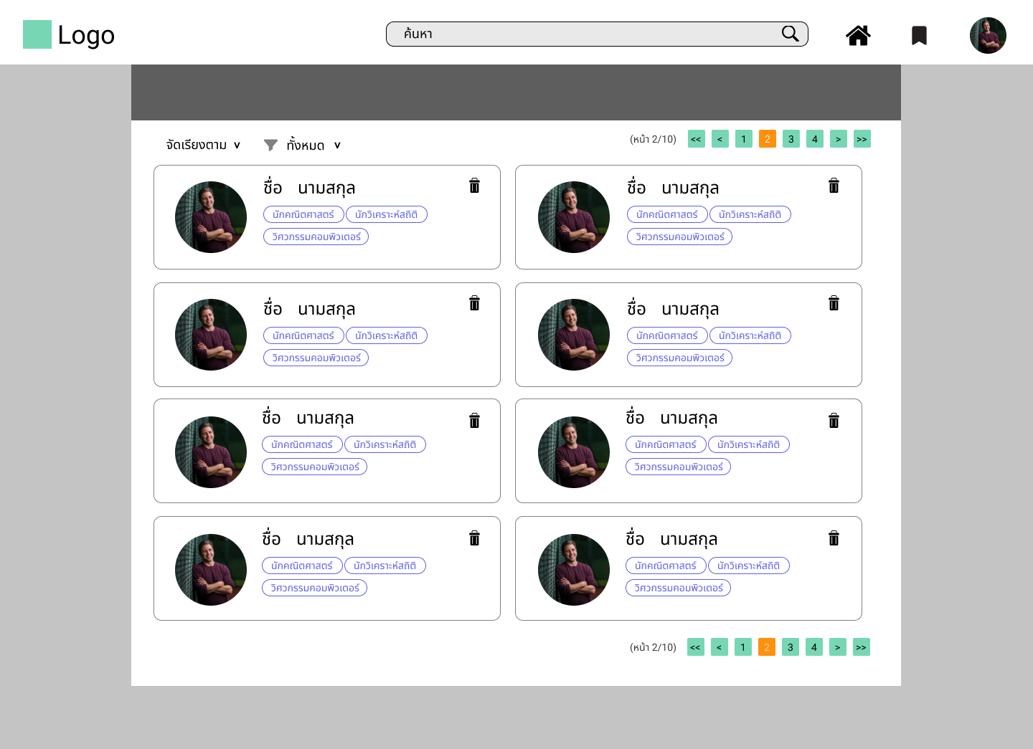
Notes:
เมื่อกดแสดงผู้คนทั้งหมดที่เกี่ยวข้อง

Slide 19
Notes:
นี่คือ ที่เกี่ยวข้องกับนักคณิตศาสตร์ตามที่ ตัวอย่างหน้า profile ค่ะ สังเกตที่ส่วนนี้นะคะ เป็นแท็กของสามอาชีพที่เลือกมาก่อนหน้านี้ เมื่อคลิกที่แท็กจะขึ้นผลงานที่ user ต้องการแสดงเกี่ยวกับอาชีพนั้น เพื่อให้แสดงแต่ผลงานที่เกี่ยวข้องกับอาชีพนั้น ๆ เท่านั้น เช่น เราคลิกที่นักคณิตศาสตร์ หน้าแฟ้มผลงานก็จะแสดงผลงานuser เลือก tag ไว้ค่ะ
และเมื่อคลิกที่รูปแล้วจะขึ้นรูปที่เกี่ยวข้องเพิ่มเติม พร้อม description ที่เกี่ยวข้องกับผลงานนั้น ๆ

Slide 20
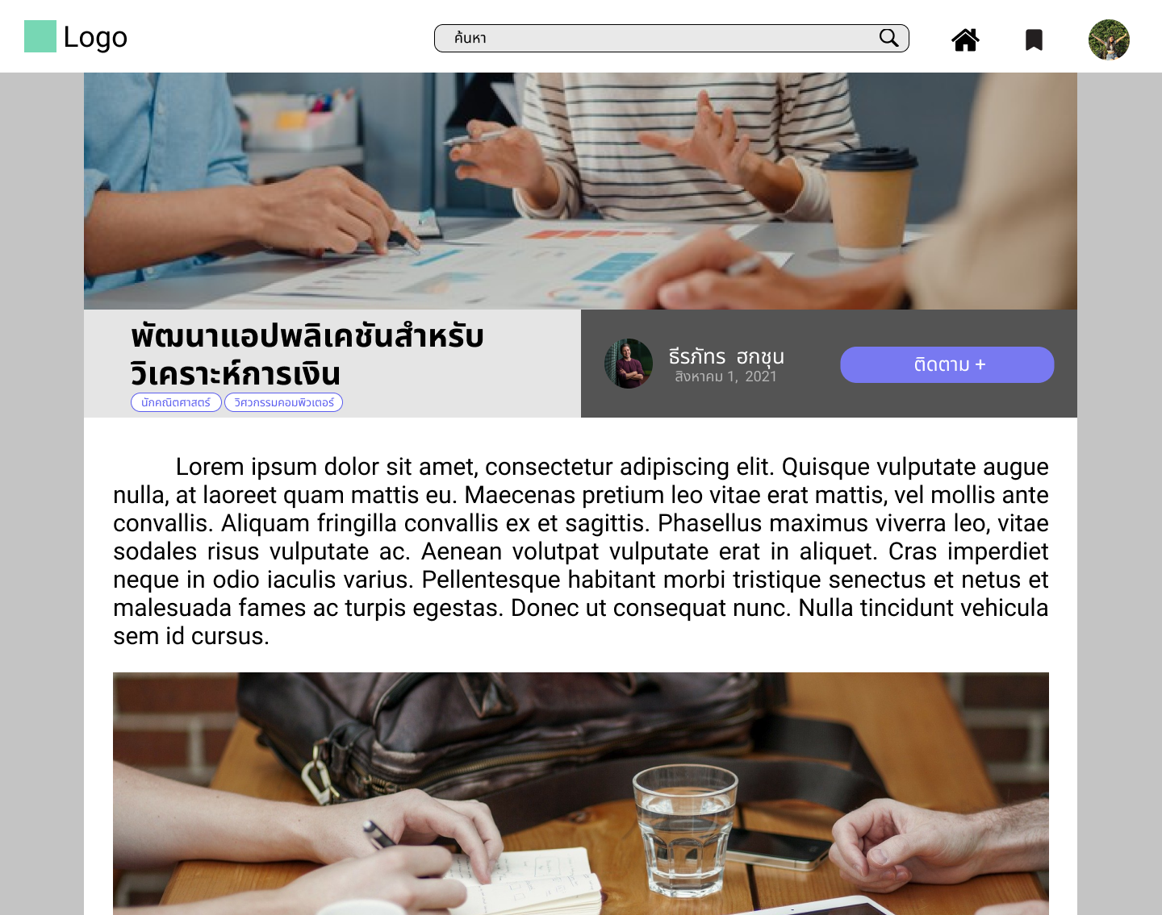
Notes:
นี่คือหน้าเมื่อคลิกที่ผลงานค่ะ จะสังเกตว่าจะมี tag แสดงว่าผลงานนั้นเกี่ยวกับอาชีพอะไรที่เราสนใจ โดยถ้าเรามีผลงานแต่ไม่ได้เกี่ยวข้องกับอาชีพที่สนใจ ก็จะมีการแสดงข้อมูลนั้นที่หน้า profile ของเรา แต่คนที่เข้ามาเยี่ยมชม profile เรา จะเห็นสิ่งที่เราแสดงตาม tag เท่านั้น

Slide 21
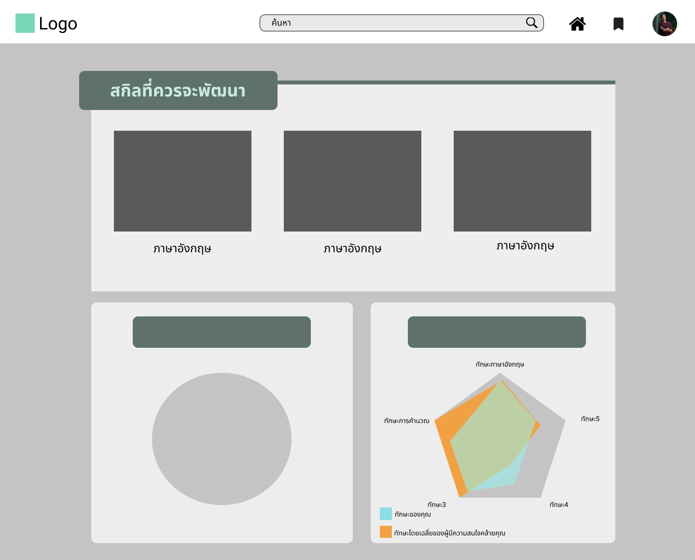
Notes:
ต่อไปจะเป็นหน้าการแนะนำทักษะที่ขาดจากการเปรียบเทียบกับผู้ที่สนใจในตำแหน่งเดียวกัน ว่าเราไม่มีอะไรในสิ่งที่คนอื่นมี เพื่อเป็นแนวทางในการพัฒนาตัวเองของ user เช่น นายสิรภพเมื่อเปรียบเทียบกับนายวรเมศที่สนใจในตำแหน่งโปรแกรมเมอร์เหมือนกันแล้ว นายวรเมศเป็น full-stack developer เราก็จะทำการแนะนำนายสิรภพให้พัฒนาทักษะตรงนี้เพิ่ม
ส่วนด้านล่างจะเป็นการแสดงผลทางสถิติ ให้ user ได้วิเคราะห์แนวโน้มทักษะความสามารถของคนที่สนใจในสายงานเดียวกัน โดยข้อมูลจะมาจาก ทักษะของสายอาชีพที่ user เลือกไว้ และทักษะเสริมค่ะ จะแสดงแนวโน้มเช่น 40% มีความสามารถด้าน full-stack, 40% ux&ui designer, 20% mobile app dev เพื่อให้ user ได้นำข้อมูลนี้มาใช้คิดวิเคราะห์ตัดสินใจหนทางในอนาคตของตนเอง หรือทักษะที่ควรเสริมได้ด้วยตนเอง

